Slide 1
智能网联人机共生远程
操控机器人系统
商业计划书
长沙斐视科技有限公司

Slide 2
CONTENTS
01
公司介绍
05
发展规划
目 录
02
团队成员
06
财务预测
03
项目简介
07
落地支持
04
产品应用

Slide 3
01
公司介绍

Slide 4
斐视科技
长沙斐视科技有限公司成立于是一家远程驾驶系统解决方案供应商。公司核心团队由清华大学、湖南大学等高校毕业的博士与硕士组成，致力于为自动驾驶系统提供远程接管安全底线保障、实现自动驾驶车辆“方向盘后无人”，即“车内纯无人驾驶” 的目标。
公司产品主要应用于自动驾驶、工程机械两大领域，客户遍及军工集团、著名国企、智能驾驶独角兽等，为中国航天、中国中车、华为集团、长城汽车、主线科技、创远高新、中煤科工为等著名企业提供完善且优质的远程驾驶解决方案。

Slide 5
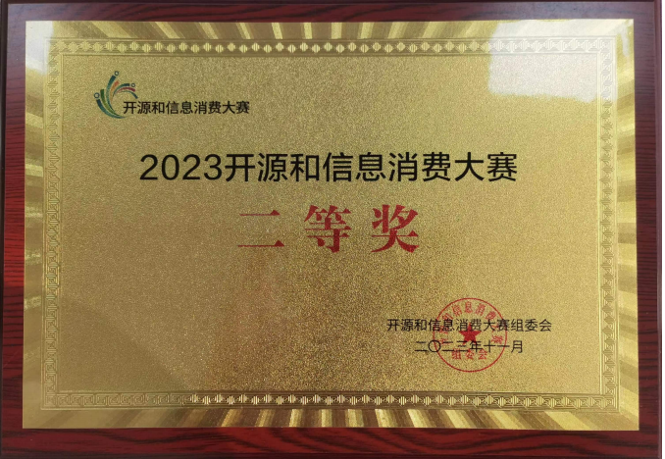
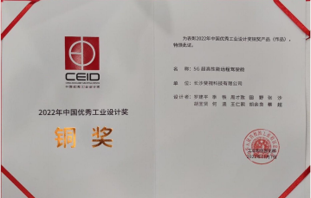
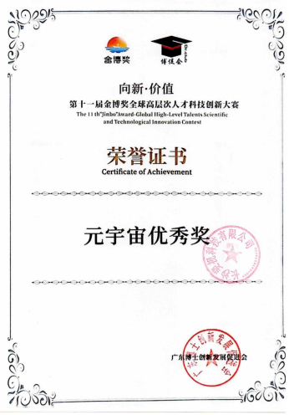
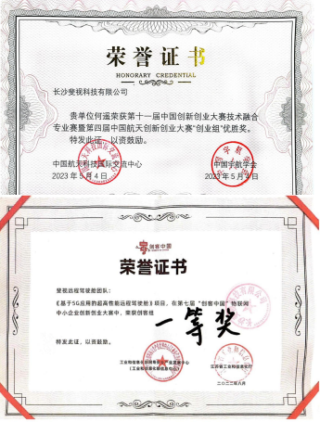
荣誉资质
斐视科技接连获得了如工信部信息消费创新奖、中国优秀工业设计大奖铜奖等十余项国内外行业大奖。

Slide 6
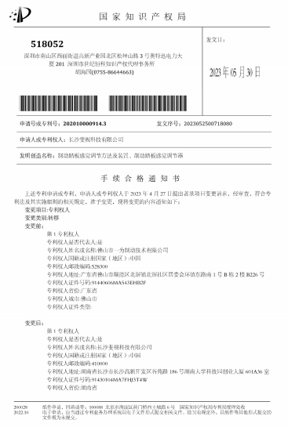
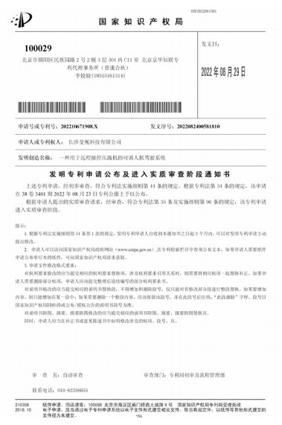
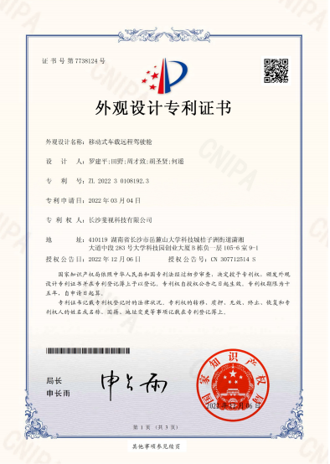
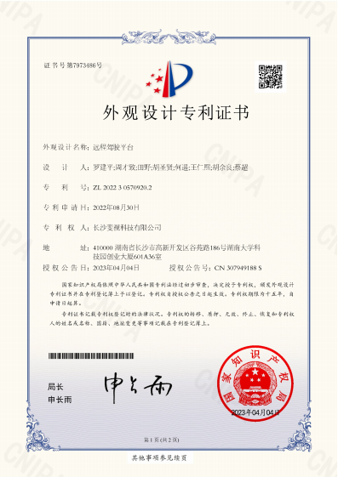
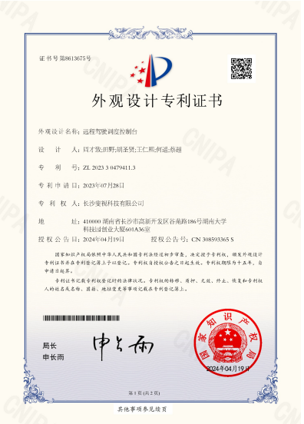
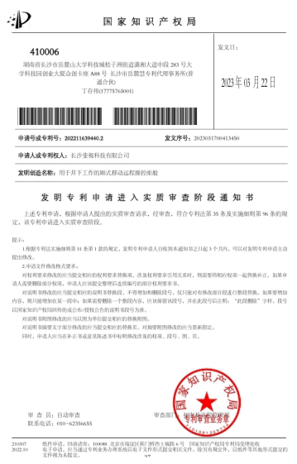
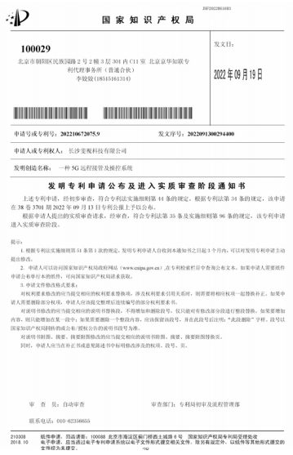
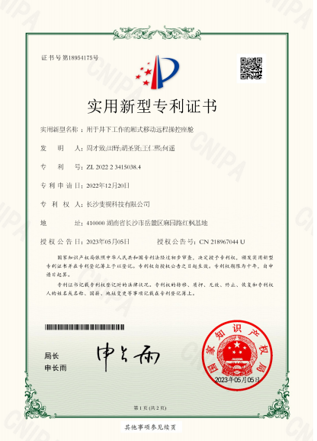
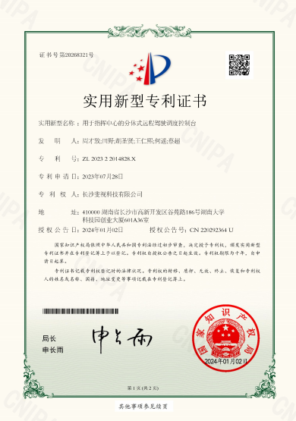
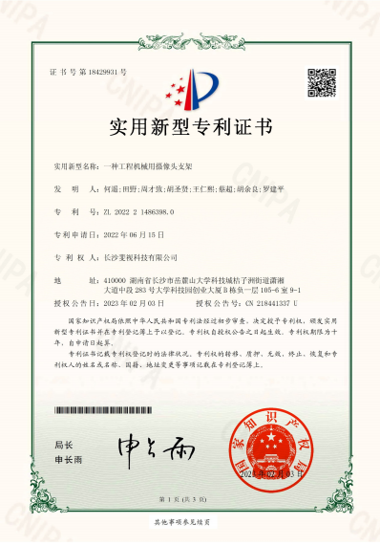
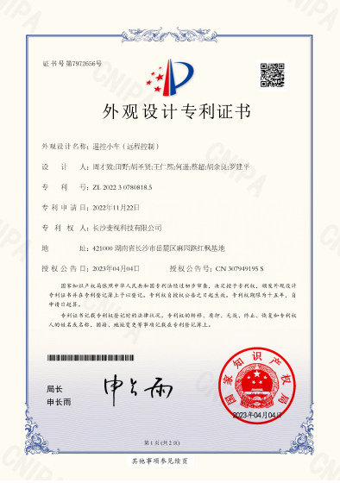
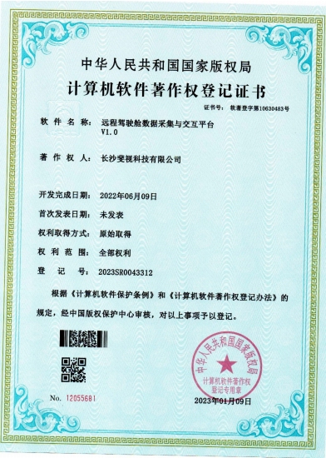
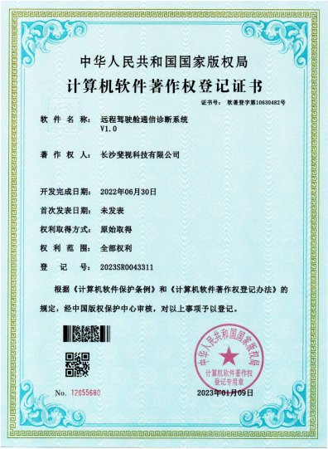
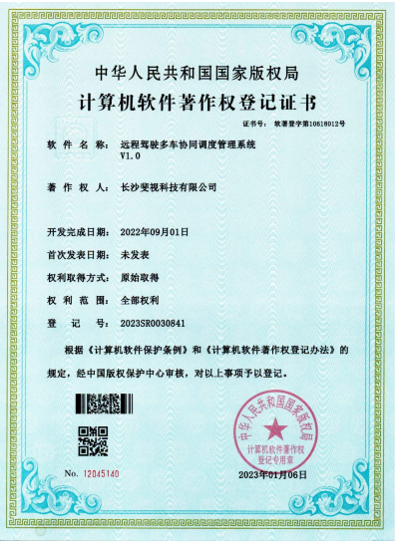
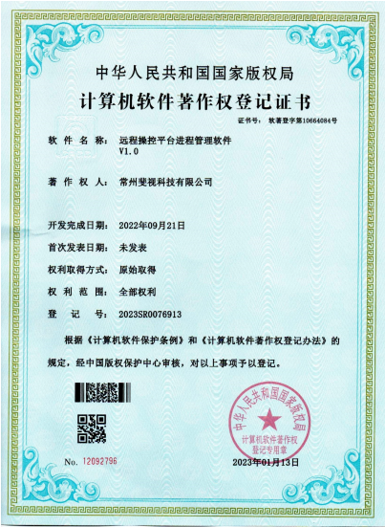
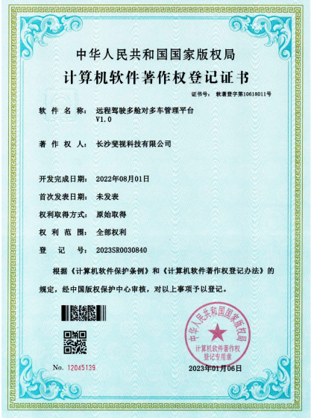
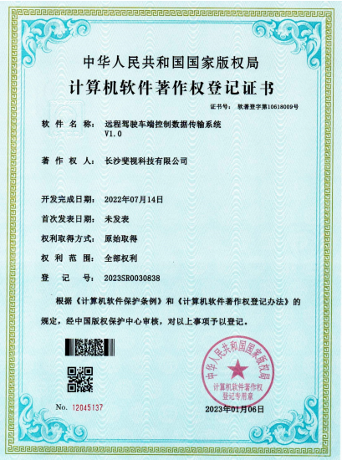
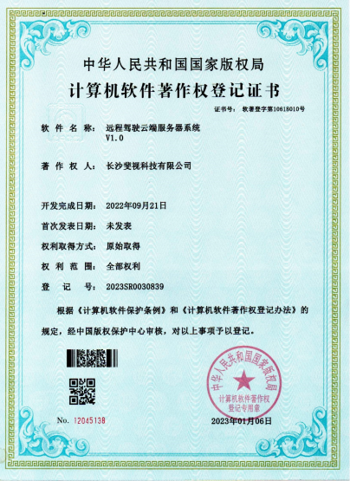
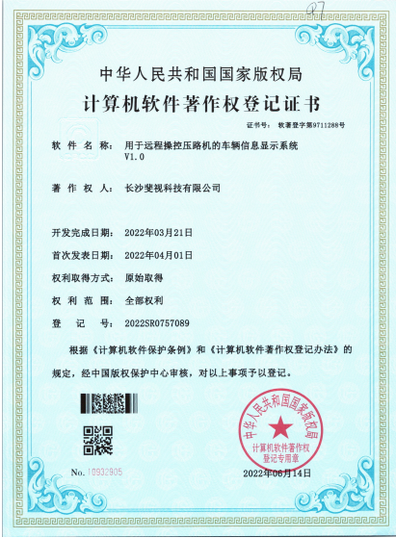
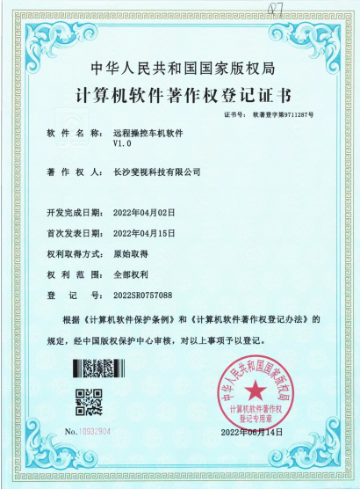
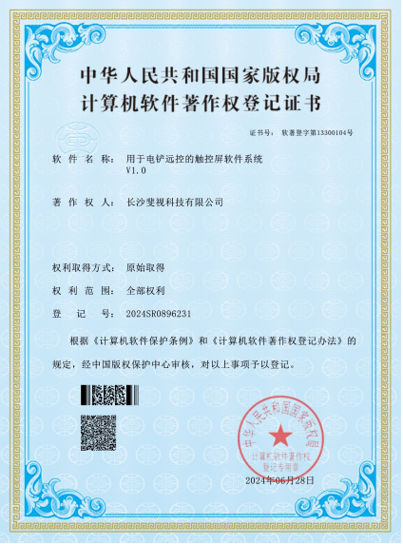
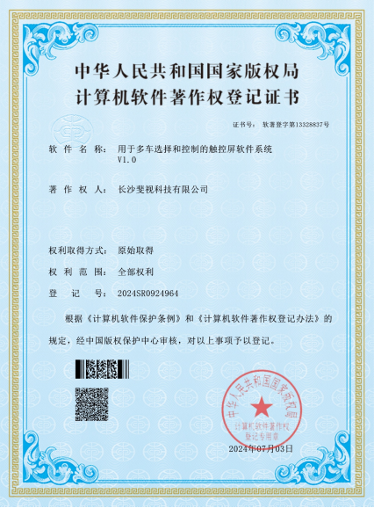
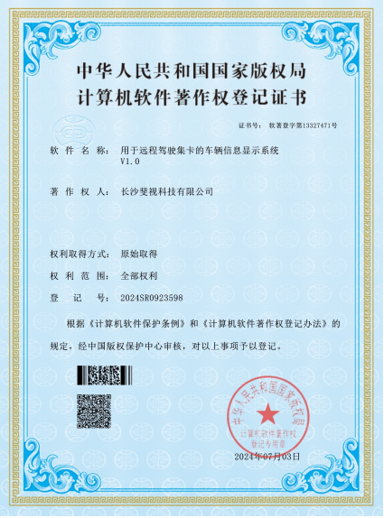
技术实力
公司核心竞争力优势明显，创始团队多年来一直专注从事远程驾驶系统领域研发，是国内首家远程驾驶系统解决方案创始团队，沉淀多年，充分了解市场远程驾驶相关的痛点，技术积累时间长，核心技术全部自研;公司建立了大规模量产的品控体系，并建立了整套健全可控的产业链。
知
识
产
权

Slide 7
企业管理
公司具有较为完善的企业管理组织架构，拥有稳定、高素质的管理人员。公司在技术上与清华大学、佛山中国发明成果转化研究院、湖南大学粤港澳大湾区创新研究院、中国移动、智能驾驶公司进行深度技术合作，引进中山大学、湖南大学等一批高水平、高质量技术人员，共同进行产品研发与创新工作。

Slide 8
02
团队成员

Slide 9
核心成员
何遥
周才致
胡圣贤
田野
湖南省高校大学生就业创业优秀典型人物、“长青创”长沙市青年创业导师、湖南大学创新创业导师，求学期间先后主持和参与研发了核电远程操控机械臂和纯电动无人驾驶拖拉机等多个高端智能装备。2021 年创办斐视科技，推出超高性能远程操控系统解决方案，在军工、矿区、港口等多个场景应用，已成为中国航天、中国中车、长城汽车等行业龙头企业的合作伙伴。
斐视科技创始人兼合伙人，湖南大学硕士毕业，专业工业设计。曾获得 IF 设计奖、中国优秀工业设计大奖、红星奖、中国智造设计大奖铜奖等国内外数十项顶尖工业设计奖项。拥有数十项实用新型及外观专利，数项发明专利。
带领团队，将远程驾驶舱产品实现中国行业领先，创造了巨大市场价值，辅助众多自动驾驶企业完成项目落地。
本科毕业于湘潭大学，硕士毕业于湖南大学，是一名连续创业者，曾在本科与朋友聚焦于物流配送工具设计研发，成立了湖南戴步科技有限公司；后在研究生期间与朋友一起创办了长沙市田野智能科技有限公司。研究生毕业后，与朋友联合创办了长沙斐视科技有限公司，专注远程驾驶系统的研发和落地，担任技术研发部部长，负责智能装备车辆的远程驾驶、远程操控系统的架构设计和软硬件研发。
斐视科技创始人，陕西商会会员。多次创业，主要创业的项目均聚焦于新能源车辆技术和 5G 通信及相关应用，参与多项学科竞赛并取得 20 余项国际级、国家级、省级、市级、校级奖项，并且创业事迹受到政府的密切关注，接受多家媒体采访。现主要经营长沙斐视科技公司，做行业领先的远程驾驶系统解决方案供应商。

Slide 10
技术顾问
罗建平
副教授
清华大学美术学院设计学博士，国内外核心期刊和领域权威学术论坛发表学术论文 10 余篇，中国第二代飞天舱外航天工业设计项目负责人，获得国家发明专利、实用新型专利等知识产权授权 10 余项，设计作品获得包括红点奖、IF 奖、博朗奖、红星奖等国内外著名设计奖项 20 余项。
湖南大学机械与运载工程学院党委副书记，教育部创业指导师、国家SIYB 创业培训讲师全球职业规划师 GCDF、全球生涯教练 BCC，获得国家专利 2 项，主持省部级课题 2 项发表论文 10 余篇，参编著作 2 本。
贺迅
副教授

Slide 11
03
项目简介

Slide 12
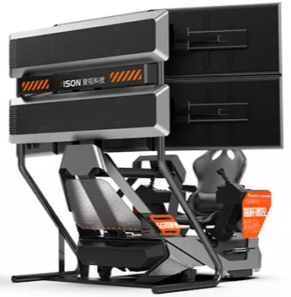
项目背景
随着智能驾驶技术的快速发展，市场上出现了各式各样的智能驾驶车辆或者装备，它们在我国经济建设中发挥了重要作用。市场上常见的智能驾驶装备，受制于智能驾驶技术的局限性，皆无法实现100%全工作流程的无人化。当遇到特殊复杂场景或者紧急情况时，仍需要远程操控或者远程接管进行车辆调度。为此，需要为市场提供一款专业的远程操控安全接管设备，以解决上述问题。

Slide 13
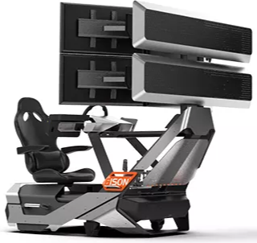
需求分析
传统的远程操控调度设备存在各式各样的缺点，大多数企业没有针对远程操控设备进行专业化的功能模块规划及设计，导致现有的远程操控调度设备仅能够适配控制单一的智能装备，无法控制其他不同类别的智能装备，这降低了远程操控设备的重复使用效率和生产效率。且大多数远程操控设备没有经过专业的人机工程分析及工业设计，其在通用化、模块化和人性化等方面存在诸多局限性，难以应对远程操控场景中的各类问题。因此，设计一款兼顾通用性，模块化和人性化专业的远程驾驶座舱，则显得尤为重要。

Slide 14
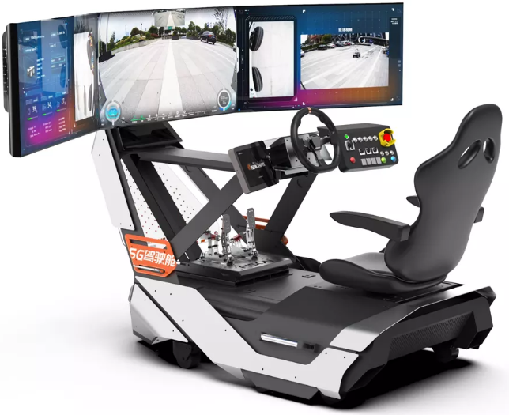
技术方案
我团队自研软件算法协调整个控制系统、信号传输模块及传感模块，包括 3D 模拟智能仿真成像显示器、控制端驾驶舱、控制中心、分布式 5G 远程操控服务器、远端车辆、超声雷达与高清图像监控测绘系统之间的协调配合，从而实现远距离、低延迟、高精度控制施工机械，从而解决施工过程中安全风险高、现场污染危险大、现有设备无人操控难、工作效率低等难题，促进施工行业生态化、数字化、智能化、高速化，建立现代化经济体系的国家基本建设与基础设施建设。
整套远程驾驶操控系统包括，可应用于多种条件、环境下的控制中心，公司研制旗舰款远程驾驶舱，车载款远程驾驶舱与防火墙、路由器组成，云端微型工控机服务器5G基站，装载5G控制器的远程工程车辆。

Slide 15
技术优势
关键设计
1、多元应用场景—适配不同通信技术方案
2、开放式通信协议—支持用户二次开发
3、平台化人机交互界面—支持客户按需定制
4、模块化结构设计—方便快速拆装运输
5、卓越可靠的硬件系统配置—满足极端工况作业挑战
6、出色的人机工效学设计—创造高效舒适的驾驶体验
7、高度还原真实场景—新手入门只需十分钟
8、自由度高—适合不同身型驾驶员
9、结构布局合理—保养维护轻松
10、多彩装饰设计—贴合用户 VI 需求

Slide 16
技术创新
产品利用三大颠覆和精、真、柔、快、布、库等六方面创新技术支撑，全面提升产品性能，实现了智能远程操控驾驶舱具备性价比高、驾驶体验好、延迟少、安全性高、智能性高、柔性化好等多方面优势。
柔
快
真
布
分布式模块化柔性装备组件
5G远程操控专用毫秒级图传控制技术
3D模拟智能仿真成像算法
分布式5G远程驾驶服务器集群中心管理
精
库
精准化高清图像与测绘技术
配套工程施工作业数据库

Slide 17
项目进度
本项目执行期 2 年，从 2023 年 1 月到 2024 年 12 月具体各阶段的工作计划内容如下：
第一阶段：
2023.1-2023.6
第二阶段：
2023.7-2023.12
第三阶段：
2024.1-2024.6
第四阶段：
2024.7-2024.12
成立项目小组，通过市场及技术调研等方式了解国内外发展现状及市场需求，成技术方案初稿；组织专家讨论，确定技术方案，进行任务分解；
一方面优化系统功能，另一方面招聘、培训、组织营销及技术支持服务人员，进行项目产品大规模推广。
根据技术方案系统研究；
对系统进行试用测试，根据客户反馈意见，对系统进行持续跟踪改进，完善系统的功能；

Slide 18
04
产品应用

Slide 19
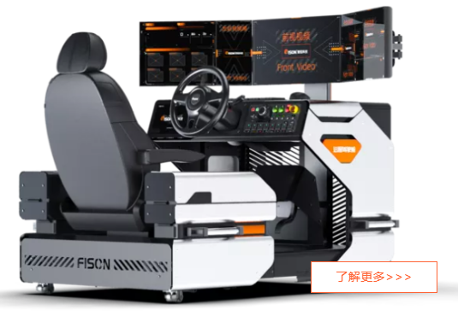
应用效果——解决安全与污染问题
为 5G 信号范围覆盖外的区域，提供自组网远程驾驶技术服务，实现 200ms 以内的低延迟安全远程操控。整体远程遥控过程中，图像传输稳定、画面清晰、无卡顿，满足了远程遥控的要求，保证了高清视频信号和控制信号的传输质量和速度。
远程操控代替施工人员现场作业，施工人员不用到达施工现场，可在 0~10000 千米 5G通信信号可以覆盖的区域实现远程驾驶功能，保障了工作人员的人身安全，同时避免了人与污染源的直接接触，使污染对人的影响降至 0，显著提高施工人员的幸福度。
产品应用到靶车、装甲车、坦克等军用载人设备上，可以保护军载驾驶员的生命安全，在战场上做到出其不意，远距离攻击敌方目标，极大提高作战水平。

Slide 20
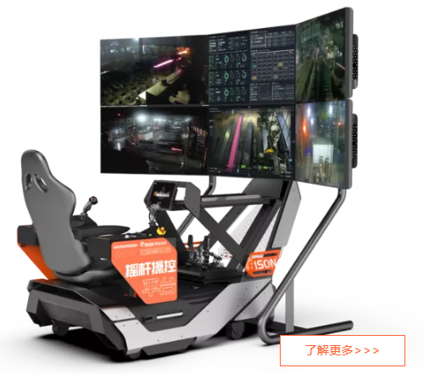
应用效果——解决效率问题
本产品采用模块化设计，控制模块、视频模块、通信模块都采用通用模块，并且控制信号采用通用车载总线，可以方便移植到其他远程控制场景，如远程驾驶无人车。
实现了恶劣环境下的挖掘机作业，也为未来无人工地的实现提供了可能。
采用分布式模块化柔性装备组件设计
采用分布式 5G 远程操控服务器集群中心
管理系统
针对不同工种工程装备可进行模块化柔性组装，提升装换效率，拓展使用范围，降低了施工成本。
一人可以同时远程控制多台同类型设备，极大提升了工作效率，降低了施工的人
员成本。

Slide 21
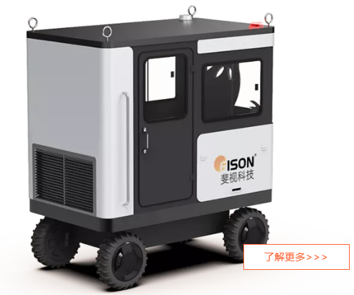
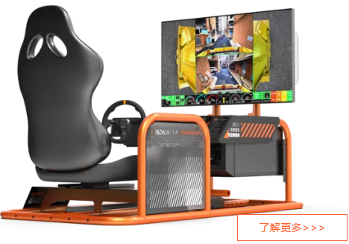
应用效果——解决无人操控问题
01
引入全景视频技术，利用 5G 高带宽能力传输挖掘机现场全景视频，提高了远程遥控操作的体验和精准性。
采用基于超声雷达与高清摄像联合的复杂工况取像与测绘装备，提升绝对精度。通过3D 模拟智能仿真成像算法技术与 3D 模拟智能仿真成像 OLED 曲面屏，提升 3D 感知和仿真程度，真实感受复杂施工环境。
02
用户可以根据自身需求结合实际情况，选择合适的远程接管方案。提供完善的售后技术服务与指导，帮助用户解决远程接管环节中的问题，辅助用户构建
全面无人化的现场工作环境。
03

Slide 22
05
发展规划

Slide 23
市场前景
凭借公司固有的算法、数据、硬件基础以及相关的项目经验，斐视科技有限公司能够更加高效地为客户提供智能的远程操控系统解决方案。目前，公司已同国航天、中国中车、华为集团、长城汽车、主线科技、创远高新、中煤科工、株洲方特等公司展开了深入的商业合作，为上述企业提供零件支持、技术支持、数据分析支持等多方面资源支持。
目前，我国的地下矿井、隧道、军事演练、石油开采、建筑工地、化工厂、核工业等工作场景仍以人工工作为主，当前危险系数大，安全效能低，并且效率较低，有非常大的市场改进空间，为团队的创新产品提供了容量巨大的潜在市场，为我公司未来的发展提供良好的机遇与前景，并且我国目前远程操控技术尚处在起步阶段，先进入者会得到更多的品牌效应与后续的市场份额。

Slide 24
发展规划
公司专注于 5G 远程操控和移动监控系统的创新，坚持以客户需求为导向，
企业愿景是“开创一个智能安全驾驶的时代”。
初创期（2021—2024 年）
进军湖南市场，并逐步发展；
成长期（2025—2028 年）
成功辐射湖南省及周边地区市场，并进军全国工业省市、高新开发区域；
成长期
初创期
成熟期（2029 年及以后）
覆盖全国市场，逐步实现公司规模化、品牌化、集成化，成为中国领先的无界智联品牌。
成熟期

Slide 25
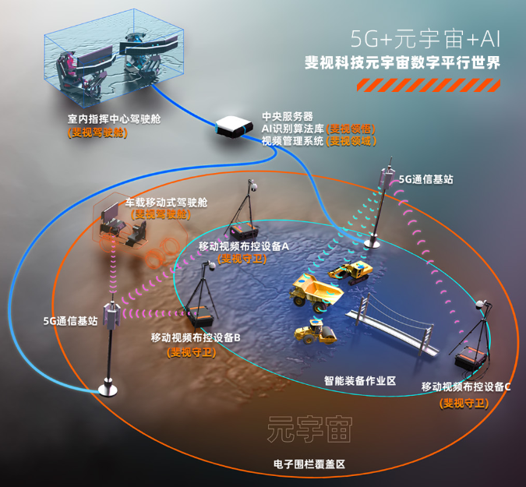
发展规划
斐视科技有限公司坚持以客户需求为导向，为客户提供性价比最优的产品。本公司自主研发的高性能 5G 远程智能操控驾驶舱，通过舱端（驾驶舱）——服务器（软件系统）——车端（车载套件）形成产品闭环，成为远程操控驾驶舱的创新者甚至领导者，开创一个智能安全驾驶时代，为世界工程安全保驾护航。

Slide 26
06
财务预测

Slide 27
财务预测
预计项目完成时:
可实现年销售收入1000万元
利润120万元
上缴税金30万元

Slide 28
07
落地支持

Slide 29
落地支持
融资需求:
股权融资2000万元
出让股权10%
场地需求:
厂房面积3000㎡
01
02

Slide 30
感谢各位的聆听
何遥
13117321341

